Slide 1

Class any

Slide 2

Super class in Kotlin
კოტლინში ყველა კლასს გააჩნია Any სუპერკლასი, ანუ მშობელი კლასი. ეს იმას ნიშნავს, რომ ზოგადად ყველა კლასის მშობელი კლასი კოტლინში არის Any. მას ასევე მოიხსენებენ , როგორც ყველა კლასის ფესვებს...

Slide 3
Class any-ში ჩაშენებული ფუნქციები
any იერარქიულად უმაღლეს საფეხურზე დგას
მასში ჩაშენებული, რამდენიმე ძირითადი ფუნქცია ქვემოთაა მოცემული
any
.tostring()
.hashcode()
.equals()

Slide 4
tostring()
toString() გადაჰყავს და აბრუნებს გადაცემულ მნიშვნელობას String ტიპში.
hashcode()
hashCode() აბრუნებს Int ტიპის (მთელი რიცხვები) მნიშვნელობას, რომელიც წარმოადგენს გადაცემული ობიექტის ჰეშ კოდს.

Slide 5
equals()
equals() Any-ში ჩაშენებულ პირველ ფუნქციად განვიხილავ equals()-ს, ანუ ფუნქციას, რომელიც ორ ცვლადს შორის ტოლობას ამოწმებს და ამის მიხედვით აბრუნებს boolean ტიპის მნიშვნელობას true ან false.

Slide 6
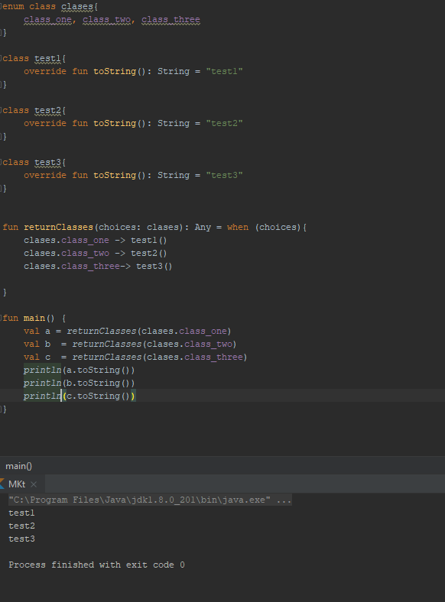

Slide 7
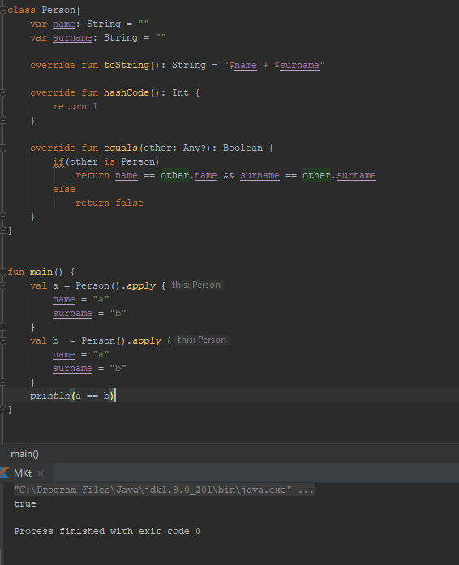

Slide 8

დაგვიწერეთ კარგი ქულები რა… პატივცემულო…

